Slide 1
II-Les sols salés

Slide 2
II-1Caractéristiques et origine des sols salés
A) Définition de la salinisation
La salinisation est l’enrichissement et l’accumulation de sels solubles dans la solution du sol sous l’action de l’eau.
Le terme de sols salins ou salés est utilisé pour des sols qui contiennent des sels solubles en quantité telle que la croissance des plantes est inhibée. Ce type de sols est généralement rencontré dans des régions arides et semi arides et sont pratiquement inexistants dans les régions à climat humide.
En Algérie, à cause des eaux d’irrigation dont la CE est souvent plus élevée que celle du sol (1.5 à 6 dS/m), le potentiel de production végétative est aujourd’hui sévèrement affecté par la salinisation des sols
En milieu aride et semi-aride, la justification du drainage est le risque de salinisation et/ou de sodisation des sols dû à l’irrigation avec une eau chargée en sels.

Slide 3
Le processus de salinisation est d’autant plus marqué lorsque:
- La nappe est proche de la surface et fortement minéralisée;
- Le bilan P/ETP est en faveur de l’ETP.
B) Les techniques susceptibles d’intervenir pour remédier au problème de la salinité sont:
Méthode principale: lessivage et amendements calci-Magnésiques;
Méthodes associées: labour profond, sous-solage, sablage et apport de matière organique.

Slide 4
C) Les investigations nécessaires :
-Connaissances des sols (propriétés physiques, hydrodynamique…);
-Connaissance des paramètres climatiques (P, ETP), hydrogéologiques et topographiques;
-Quantité d’eau disponible et sa qualité;
- Origine et causes principales de salinité;
- Cartographie du ou des problèmes;
La synthèse de l’ensemble des données disponibles ou collectées devrait permettre de situer la problématique et d’envisager le type de solution sur la base de l’expérience acquise dans des situations similaires.

Slide 5
II-2 Mesure de la salinité
La salinité totale d’un sol se mesure sur la solution du sol d’un extrait de pate saturée à l’aide d’un conductimètre et s’exprime par la CE mesurée sur la solution du sol d’une température standard de 25°C
La CE s’exprime en dS/m (ou mmohs/cm).
″L’échantillon à étudier est placé dans une capsule et de l’eau lui est ajoutée par petites doses jusqu'à refus d’absorption. La terre est alors lisse et glacée. Quand la pâte saturée a été obtenue, elle est versée sur un ,,,,,,,et soumise au vide. Le liquide qui s’écoule est l'extrait saturé. La conductibilité de cet extrait est mesurée et exprimée en millimhos par cm² à 25 degrés Celsius″.
Notons finalement que la tolérance des plantes aux sels est donnée en conductibilité électrique à 25°C de l’extrait saturé du sol qui est correspond à peu de choses près à la solution du sol à la limite du ressuyage.

Slide 6
II-2 Caractéristiques des sols salins
-Les sols salins, possèdent un horizon dont la conductivité de l’extrait de pâte saturée est supérieure à 8 déci-siemens par mètre à 25°C, selon la nature anionique des sels présents (chlorurés, sulfatés, ou bien carbonatés, respectivement).
Ils se forment souvent à partir d’une nappe phréatique salée et peu profonde, d’origine naturelle ou anthropique.
Le climat, la topographie et la texture des sols influencent le sens, la vitesse et l’intensité des redistributions salines dans les profils selon les solubilités respectives des différents sels.
-Les saisons chaudes et sèches favorisent l’ascension capillaire des sels à la surface des sols, où ils se concentrent sous l’effet de l’évaporation.

Slide 7
II-3 Modes de salinisation des sols
1. Mouvement des sels dans le sol a) Transfert par lessivage
La première hypothèse à considérer est que les sels étant dans le sol, celui-ci va recevoir des précipitations. L’eau va alors s’infiltrer dans le sol, dissolvant les sels présents dans leur ordre de solubilité croissante et les entraînant en profondeur. Pendant son mouvement la solution va se concentrer sous l’influence de l’évaporation et de l’absorption par les plantes. Quand cette concentration sera suffisante, certains sels précipiteront et c’est ainsi que se formeront les précipitations salines qui se rencontrent dans certains sols.
b) Remontée capillaire
La capillarité n’est pas la seule explication de la remontée des sels. Dans les sols où la remontée de l’eau, véhicule des sels, est facile la plus grande ascension est de l’ordre de 2m, ce qui nécessite environ un mois de délai (limons grossiers). Les sols riches en particules colloïdales (argile) peuvent théoriquement donner des ascensions capillaires de 50m, mais la plupart du temps, il faut 2 ans pour observer une remontée de 1m. Il en résulte qu’en sol irrigué régulièrement, ce phénomène n’est pas à craindre.
c) Effet thermique
L’expérience a montré que les sels avaient tendance à migrer vers les parties où la température est la plus élevée. Un intérêt particulier doit donc être porté au mouvement des sels dans les zones arides où l’écart de température entre la surface du sol (en contact avec l’air ambiant) et les horizons profonds peuvent être importants.

Slide 8
2. Salinisation primaire
On parle de salinisation primaire lorsque le sel trouvé dans le sol provient de l’altération in-situ de roches salifiées, primaires.
Le dépôt de ces sels solubles dépend de l’intensité et de la répartition des précipitations, du degré de porosité du sol et d’autres caractéristiques du milieu naturel (facteurs pédologiques, géomorphologiques, hydrogéologiques etc..).
3. Salinisation secondaire
On parle de salinisation secondaire lorsque le sel trouvé dans le sol provient de la redistribution de sels accumulés précédemment dans les masses de roches sédimentaires voisines des zones contaminées soit
par l’irrigation avec une eau de mauvaise qualité, soit en raison d’un drainage déficient ou d’un lessivage insuffisant.
Ex. la plaine du haut Chelif.

Slide 9
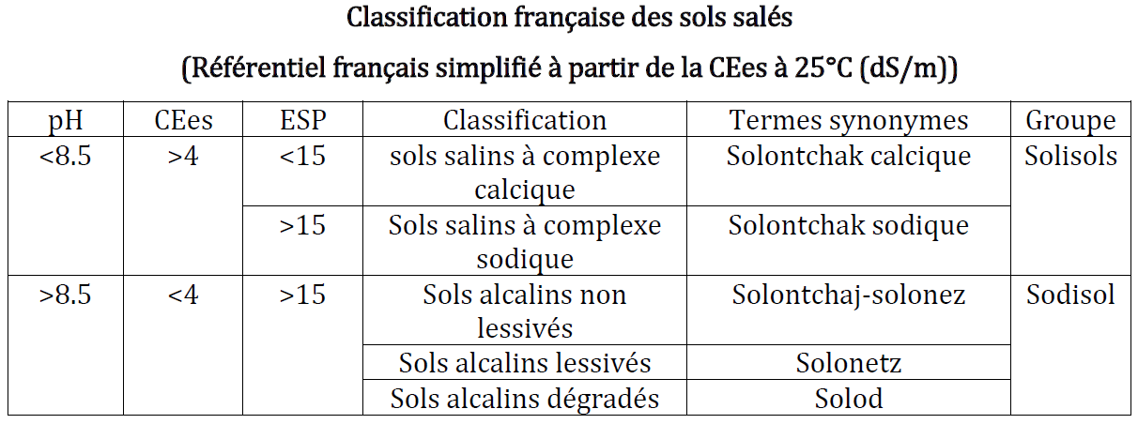
Les classifications modernes distinguent les sols salins de pH<8.5 et les sols alcalins ou sodique à pH>8.5, les sols sodiques à ESP>15% et les sols calciques à ESP<15%

Slide 10
II-4 Mesure de l’alcalinisation :
L’alcalinisation ou sodisation d’un sol est le processus par lequel croit le Na⁺ absorbé par le CAH Le résultat de ce phénomène est une dégradation de la fertilité physique du sol qui se traduit par :
- Une dispersion des colloïdes
- Une diminution de la concentration en K+
- Une élévation du pH
- Glaçage du sol en surface avec des conditions plus ou moins asphyxiante pour les racines
On estime que les propriétés physiques défavorables apparaissent lorsque 15% du CAH est formé par du Na⁺

Slide 11
Sur le plan quantitatif, les termes qui permettent de caractériser un sol sur le plan de l’alcalinisation sont ESP (pourcentage de sodium échangeable) ou le SAR (sodium absorption ratio)
ESP= Na⁺ absorbé/quantité totale de cations absorbée par le CAH
Avec [Na+], [Ca++] et [Mg++] exprimées en meq/l de solution du sol sur extrait saturé
Au laboratoire, il est plus facile et rapide de connaître le SAR que le ESP
Gapon (1933) a montré qu’il existe une relation entre l’ESP et le SAR et un abaque permet à partir du SAR de connaître l’ESP (ESP= a SAR + b)

